Slide 1
KDS-Anwendertreffen
AGENDA
Allgemeines / Organisatorisches
KDS - Arbeitsrichtlinie
Logische Verbindungen in der Planung (Workaround)
Fremde Verkabelung / Optionen
Fragen + weitere Themen

Slide 2
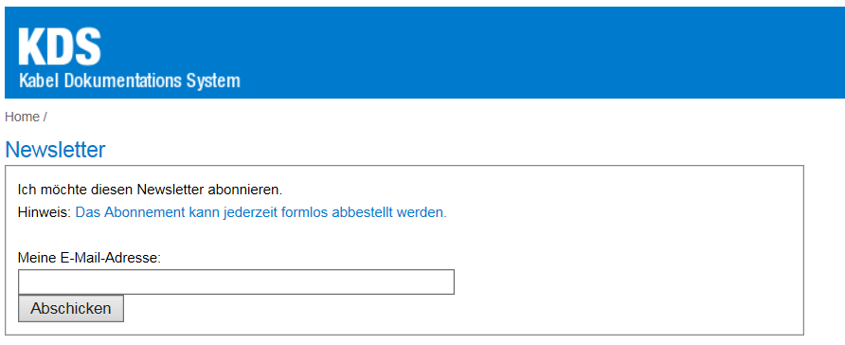
Allgemeines/Organisatorisches
Release-Wechsel auf Version 10.2
Ist geplant für 2017 Mai/Juni
Erneuerte Oberfläche, Grundbau bleibt erhalten
Noch auf FLASH Player, spätere Version auf HTML 5 basierend
Die Vorteile vom Release werden später erläutert z.B. im Newsletter

Slide 3
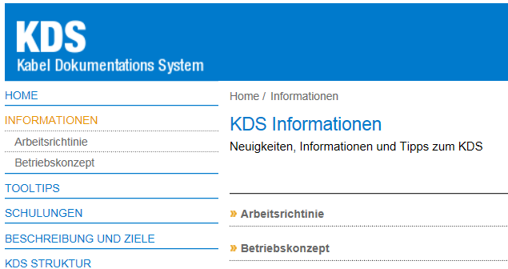
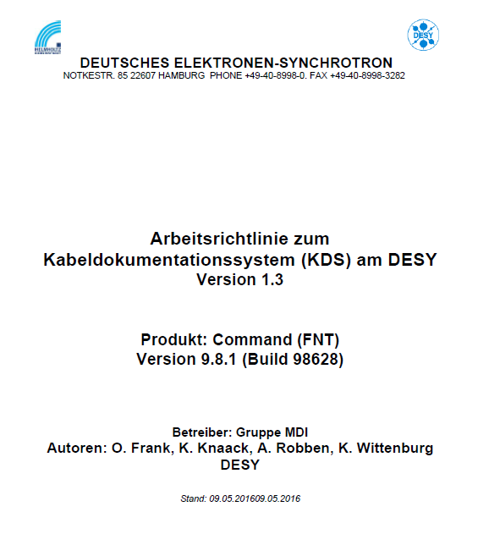
KDS – Arbeitsrichtlinie (DESY Spezifikationen)
http://kds-info.desy.de/sites2009/site_kabel/content/e122568/e220523/e220535/KDS_Arbeitsrichtlinie_ger.pdf

Slide 4
Logische Verbindungen (Workaround)
Status
Beispiele
Lösung

Slide 5
Logische Verbindungen (Workaround)
Status
Was ist das Problem?
Beispiele
Lösung

Slide 6
Logische Verbindungen
Problem: Ein geplantes Objekt kann aufgrund der logischen Verbindungen nicht getauscht werden

Slide 7
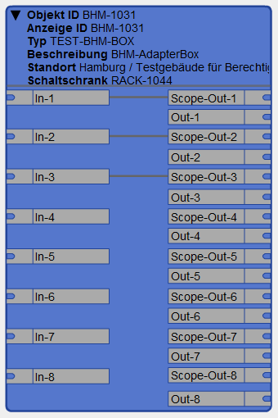
Logische Verbindungen
Beispiele: Verbindungsansicht einer Blackbox
Die logischen Verbindungen

Slide 8
Beispiele: Planungsprotokoll
Die logischen Verbindungen aus den Stammdaten werden bei geplant platzierten Objekten im Planungsprotokoll als Unterpositionen dokumentiert

Slide 9
Logische Verbindungen
Lösung: Schritt 1
Im Planungsprotokoll die neuen logischen Verbindungen löschen

Slide 10
Logische Verbindungen
Lösung: Schritt 2
In den Stammdaten (Administration) vom Ursprungsobjekt die logischen Verbindungen entfernen

Slide 11
Logische Verbindungen
Lösung: Schritt 2
In den Stammdaten vom Ursprungsobjekt die logischen Verbindungen entfernen
Beim Austauschtypen die logischen Verbindungen ebenfalls löschen

Slide 12
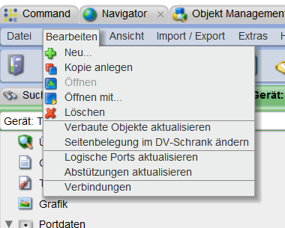
Logische Verbindungen
Lösung: Schritt 3
Das Objekt kann nun getauscht werden
In den Stammdaten die logischen Verbindungen der beiden Objekte wieder einpflegen
Im Menü unter „Bearbeiten“ den Unterpunkt „verbaute Objekte aktualisieren“ ausführen
Hinweis: Durch die Ausführung „verbaute Objekte aktualisieren“ werden nur die Objekte des jeweiligen Mandanten aktualisiert, der die Objekte verbaut hat.

Slide 13
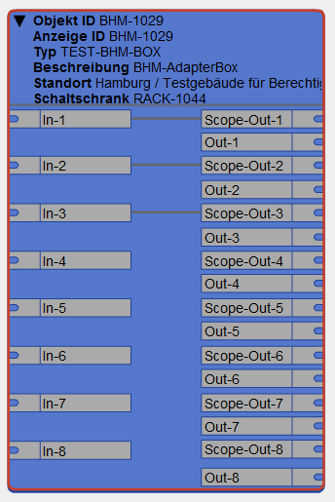
Logische Verbindungen
Lösung: Schritt 3
Das Objekt kann nun getauscht werden
In den Stammdaten die logischen Verbindungen der beiden Objekte wieder einpflegen
Im Menü unter „Bearbeiten“ den Unterpunkt „verbaute Objekte aktualisieren“ ausführen
Die logische Verbindungen werden bei allen Objekte des gleichen Gerätetypen angezeigt

Slide 14
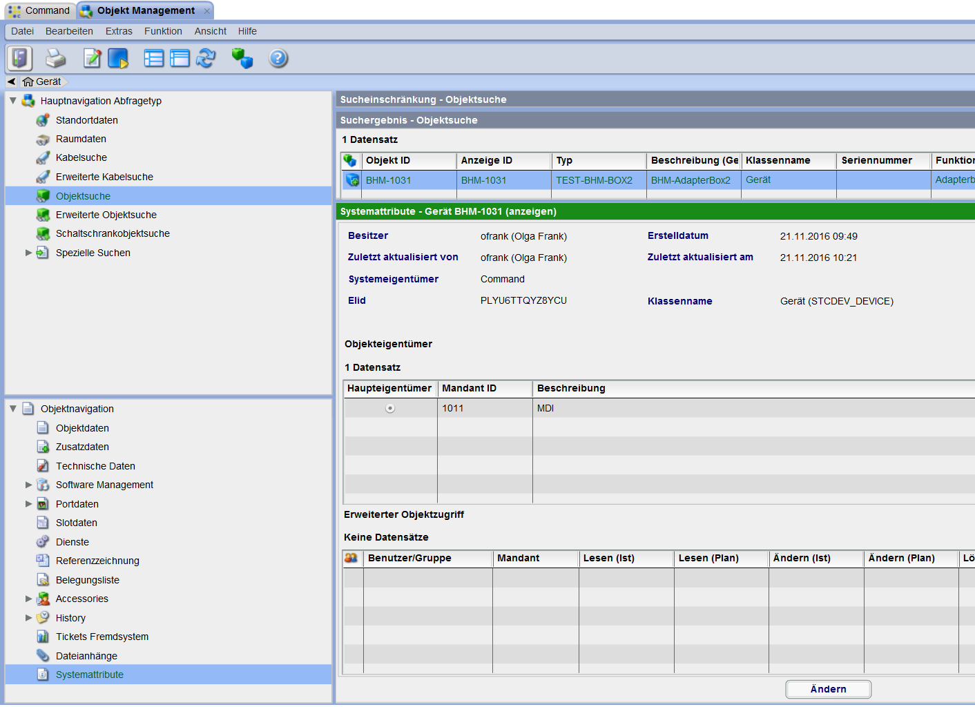
Fremde Verkabelung/Optionen
Haupteigentümer vergibt Nebenrechte an den Zweiteigentümer

Slide 15
Fremde Verkabelung/Optionen
Es besteht aktuell die Möglichkeit, bei größeren Anzahl der Objekte den zweiten Mandanten per Importfile im System einzutragen.

Slide 16
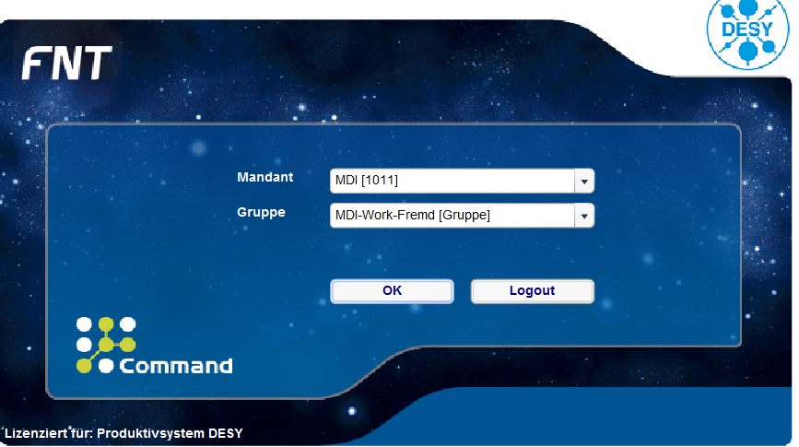
Fremde Verkabelung/Optionen
Unter Work-Fremd auf die Kabel zugreifen

Slide 17
Fragen + weitere Themen

Slide 18
Auf Wiedersehen

